Slide 1


Республика Саха (Якутия)
МБУ ДО Центр дополнительного образования детей
Оленекский эвенкийский национальный район
Районная научная конференция- конкурс молодых исследователей
«Шаг в будущее – Инникигэ хардыы –
Тема доклада:
Социальный проект
«Фруктово- ягодный сад в с.Оленёк»
Выполнила:
Иванова Ванесса 9 класс,
Научно-исследовательского кружка «МИВОНА»
МБУ ДО ЦДОД

Slide 2
«Если бы каждый человек на клочке
земли своей сделал все, что он может,
как прекрасна, была бы Земля наша».
А.П. Чехов.
Актуальность данного проекта.
Свое открытие земли приходит к нам в родном месте, на том первым обработанном своими руками клочке земли, «до донышка» изученной грядке. Здесь часто рождается та любовь к земле, которую проносит человек всю свою жизнь.
А какая гордость у того человека, который посадит дерево! Посадит дерево, а урожай с него будут собирать люди, много – много лет. Собирать будут и благодарить того человека, который посадил это дерево.

Slide 3
проблема
В нашем районе каждый год в летнее и осеннее время нет фруктов и овощей. Привозят все на самолете и эти фрукты, овощи очень дорого стоят. Не каждая семья может купить для своих детей свежие витамины.
Цель: создать проект «Фруктово –ягодный сад в с.Оленек для биоразнообразия села.
Задачи:
- изучить экологическое состояние территории;
- познакомиться с основами плодоводства;
Сделать расчет расходов и доходов.
сделать ландшафтный дизайн территории.

Slide 4
Практическая значимость:
- Формирование гражданской жизненной позиции учащихся;
- Учащиеся познакомятся с основами плодоводства, узнают приёмы выращивания растений;
-Привлечение общественности к проекту;
- Улучшение окружающего ландшафта двора.
- Вырабатываются навыки предпринимательства.
Участники и исполнители проекта: педагоги МБУ ДО ЦДОД, учащиеся, родители.
Срок реализации проекта: 4года (2022-2025г.)

Slide 5
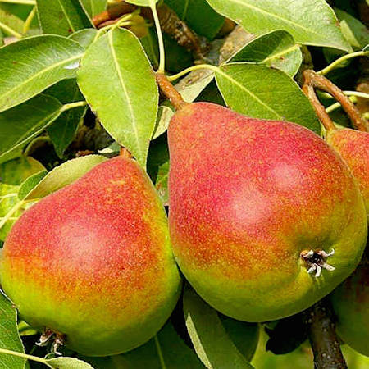
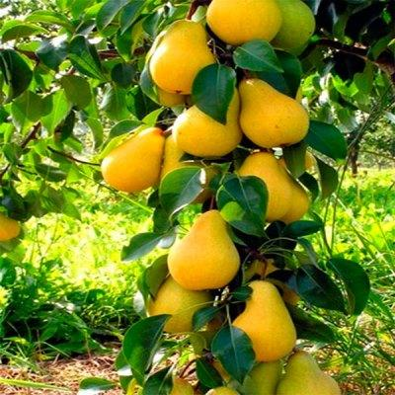
Этапы реализации проекта
Выполнение работы будет проводиться в четыре взаимосвязанных этапа:
I этап: подготовительный –1период работа со справочным материалом (январь-март 2022 года).
2 этап – покупка саженцев (март-апрель 2022 г.)
3 этап: - посадка плодовых кустарников ( май-июнь 2022)
4 этап- сбор плода ( июль, август, сентябрь, октябрь, ноябрь 2023-2025)

Slide 6

Этапы работы 1 периода:
1)
2)
Опрос среди детей и взрослых с.Оленек
План посадки саженцев
Поиск заженцев на сайтах, смета
3)

Slide 7
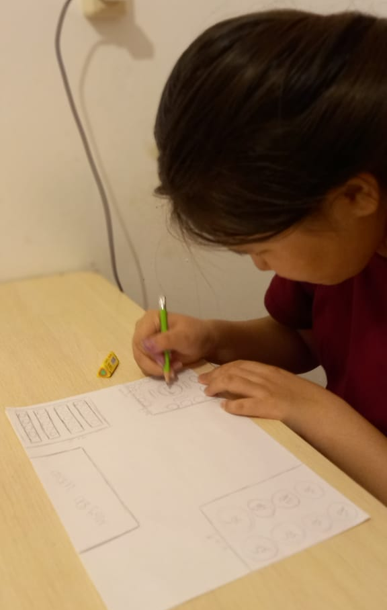
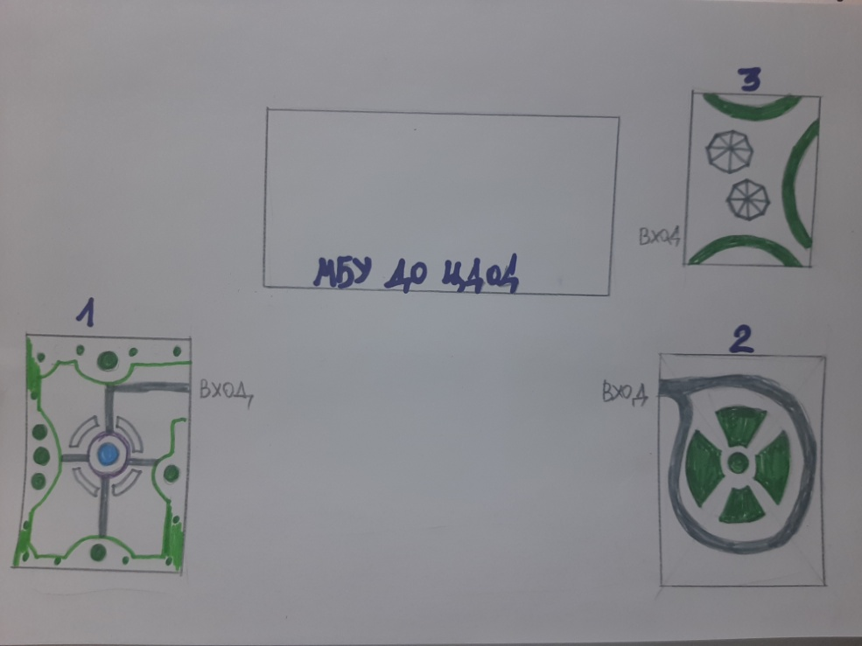
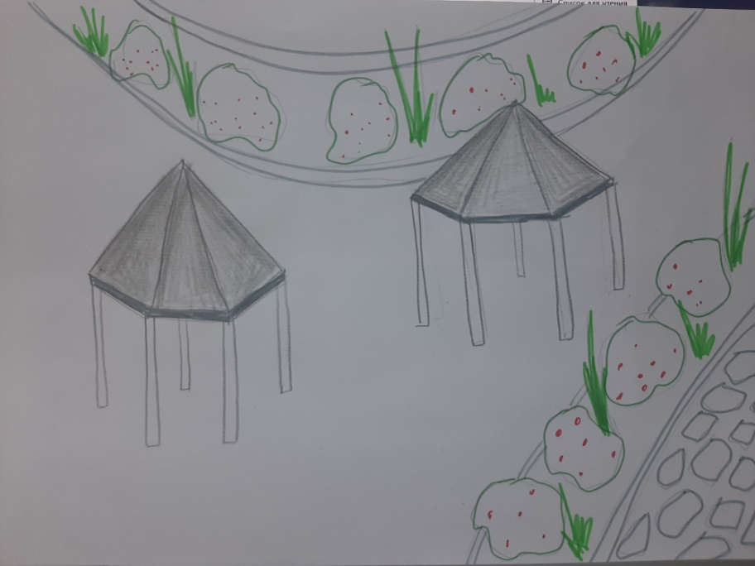
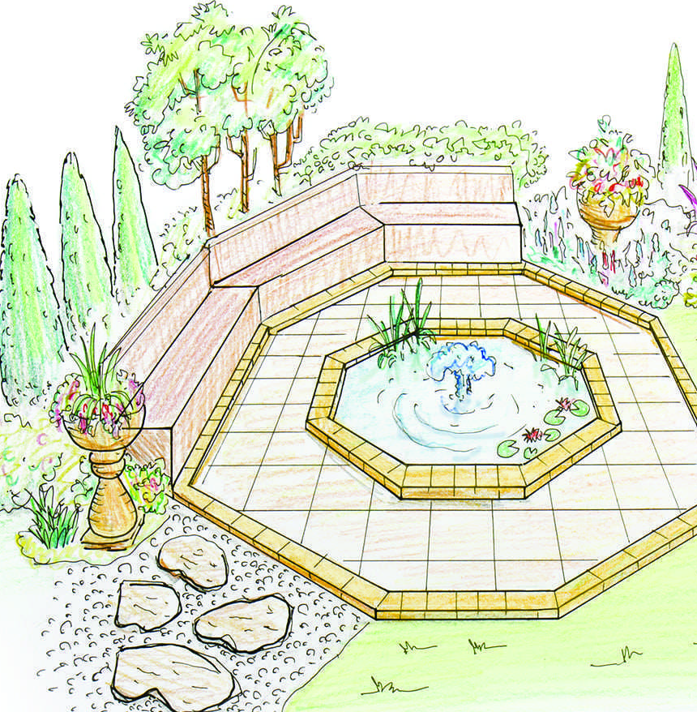
Эскизы площадок. Ландшафт

Slide 8
Примерная смета расходов
№ | Название саженцев | цена | количество | сумма
1 | Яблоня Ред Делишес (карликовая разновидность) | 490 | 5 | 2450
2 | Груша северянка | 490 | 5 | 2450
3 | Яблоня Ранет (карликовая разновидность) | 490 | 5 | 2450
4 | Малиновое дерево Сказка | 299 | 5 | 1495
5 | Клубника делянка | 549 | 5 | 2745
№ | Название | цена | количество | сумма
1 | перегной | 3000 | 5 мешков | 15000
2 | парник | 2300 | 6 | 13800

Slide 9
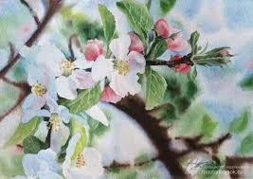
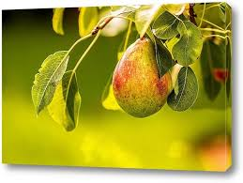
Примерная смета доходов.
№ | название | цена | кг | сумма
1 | Яблоки | 180 | 60 | 10800
2 | Груша | 180 | 60 | 10800
3 4 | Малина клубника | 230 230 | 40 40 | 9200 9200

Slide 10
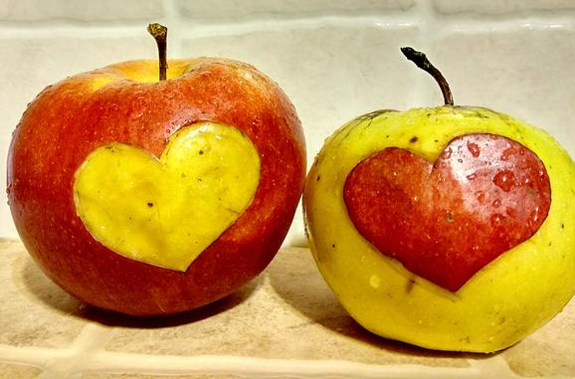
Ожидаемые результаты:
-повышение уровня заинтересованности детей в защите и сохранении природной среды;
- благоустройство и озеленение территории МБУ ДО ЦДОД;
привлечение внимания населения села к проблемам озеленения и благоустройства территории, сохранения экологической безопасности по месту жительства;
к конце проекта выпустить на продажу первый урожай.

